Slide 1
সবাইকে স্বাগতম

Slide 2
নূর মোহাম্মদ নূরউল্লাহ্‌
প্রভাষক ( রাষ্ট্র বিজ্ঞান বিভাগ )
কুমিল্লা ভিক্টোরিয়া সরকারি কলেজ।

Slide 3
অধ্যায়ঃ ৬
রাজনৈতিক দল, নেতৃত্ব ও সুশাসন

Slide 4
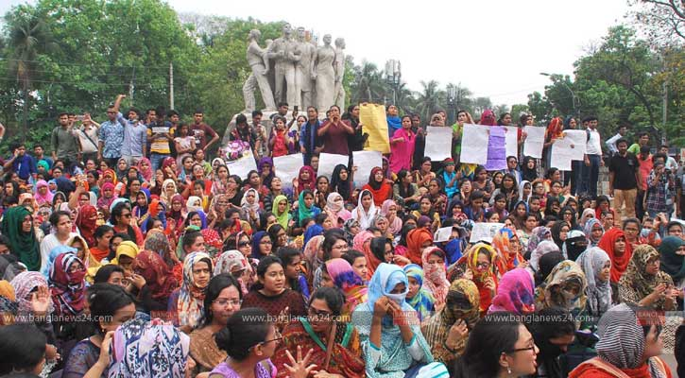
এসো কিছু ছবি দেখি-

Slide 5
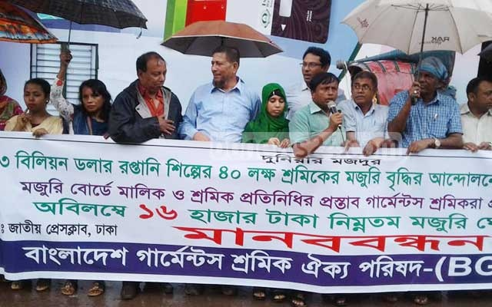
এসো কিছু ছবি দেখি-

Slide 6
এসো কিছু ছবি দেখি-

Slide 7
আজকের পাঠ
“চাপসৃষ্টিকারী গোষ্ঠী
Pressure group ”

Slide 8
আচরণিক উদ্দেশ্য
এ পাঠ শেষে শিক্ষার্থীরা-
চাপসৃষ্টিকারী গোষ্ঠীর সংজ্ঞা বলতে পারবে ।
চাপসৃষ্টিকারী গোষ্ঠীর প্রকারভেদ ব্যাখ্যা করতে পারবে।
রাজনৈতিক দলের সাথে চাপসৃষ্টিকারী গোষ্ঠীর পার্থক্য ব্যাখ্যা করতে পারবে।
সুশাসন প্রতিষ্ঠায় চাপসৃষ্টিকারী গোষ্ঠীর ভূমিকা ব্যাখ্যা করতে পারবে।

Slide 9
চাপসৃষ্টিকারী গোষ্ঠী কী ?
চাপ সৃষ্টিকারী গোষ্ঠী হচ্ছে এমন এক সংঘবদ্ধ গোষ্ঠী যাদের কর্মকান্ড রাজনৈতিক ও রাষ্ট্রীয় কর্মকাণ্ডকে প্রভাবিত করে।
এরূপ গোষ্ঠী নিজেরা সরাসরি সরকার গঠনে আগ্রহী থাকে না, কিন্তু নিজেদের স্বার্থ সংশ্লিষ্ট বিষয়ে সরকারি কর্মকাণ্ড ও নীতিমালা প্রভাবিত করার জন্য বিভিন্ন উপায় অবলম্বন করে থাকে।
যেমন , গার্মেন্টস শ্রমিক ঐক্যপরিষদ ,ট্রেড ইউনিয়ন।

Slide 10
চাপসৃষ্টিকারী গোষ্ঠীর বৈশিষ্ট্য
সংঘবদ্ধতা
রাজনৈতিক ক্ষমতার বাইরে অবস্থান
পরোক্ষভাবে রাজনীতিতে অংশগ্রহন
নীতি নির্ধারনে প্রভাব
গোষ্ঠী স্বার্থ
কাঠামোগত ভিন্নতা
সুসংগঠিত নয়
সমজাতীয় মনোভাব

Slide 11
চাপসৃষ্টিকারী গোষ্ঠীর বিভিন্ন নাম
চাপ সৃষ্টিকারী গোষ্ঠী(pressure group)
স্বার্থান্বেষী গোষ্ঠী (Interest group)
মনোবৃত্তীবাহী গোষ্ঠী (Attitude group)
রাজনৈতিক গোষ্ঠী (Political group)
সংগঠিত গোষ্ঠী (Organised group)
লবি (Lobby)

Slide 12
চাপসৃষ্টিকারী গোষ্ঠীর শ্রেণী বিভাগ
স্বতঃস্ফুর্ত চাপ সৃষ্টিকারী গোষ্ঠী
সংগঠন ভিত্তিক চাপ সৃষ্টিকারী গোষ্ঠী
সংগঠনহীন চাপ সৃষ্টিকারী গোষ্ঠী
প্রাতিষ্ঠানিক চাপ সৃষ্টিকারী গোষ্ঠী

Slide 13
রাজনৈতিক দল ও চাপসৃষ্টিকারী গোষ্ঠীর পার্থক্য
উদ্দেশ্য
মতাদর্শ
সিদ্ধান্ত গ্রহন
অভ্যন্তরীণ বিরোধিতা
সাংগঠনিক
নির্বাচনে অংশগ্রহন
অস্তিত্ব

Slide 14
সুশাসন প্রতিষ্ঠায় চাপসৃষ্টিকারী গোষ্ঠীর ভূমিকা
স্বার্থ উত্থাপন
জনসংযোগ
পরামর্শদান
নির্বাচনে প্রভাব
নীতি নির্ধারণ
৬ রাজনৈতিক সামাজিকরন
৭ আইন প্রণয়নে ভূমিকা
৮ তথ্য সরবরাহ
৯ স্বেচ্ছাচারিতা রোধ
১০ রাজনৈতিক নিয়োগ

Slide 15
একক কাজ

Slide 16
চাপসৃষ্টিকারী গোষ্ঠীর প্রধান লক্ষ্য কী ?
১
স্বার্থ উদ্ধার
২
ক্ষমতা দখল
৩
আদর্শ বাস্তবায়ন
৪
রাষ্ট্রের উন্নয়ন

Slide 17
ধন্যবাদ

